Slide 1
DEMON
막아라
마왕!
DEFENCE
2012181032 이후림

Slide 2
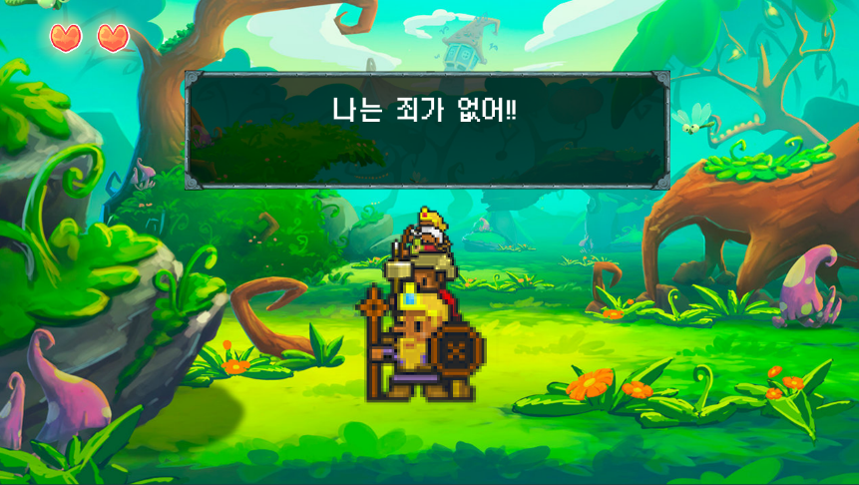
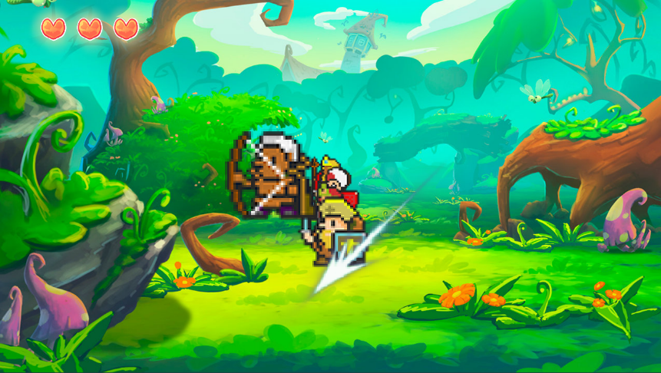
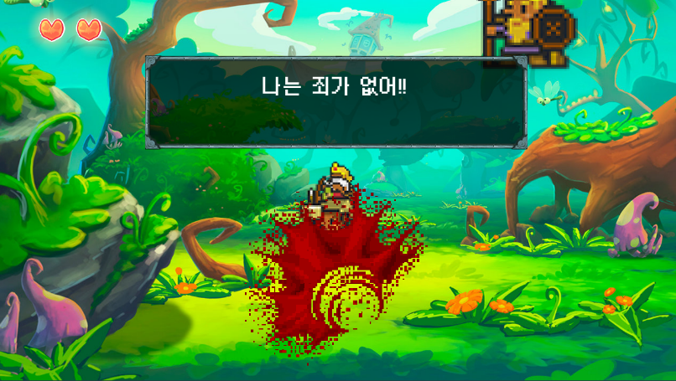
막아라 마왕!
게임컨셉
HERE IS NEW CHALLENGER!!!
심문
처치!
일렬로 다가오는 용사를 심문을 통해 정체를 알아내고
키보드 방향키를 이용해
용사 특성에 맞게 처치해야 하는 게임입니다.

Slide 3
막아라 마왕!
개발범위
HERE IS NEW CHALLENGER!!!
내용 | 개발범위 | 추가구현
공격 컨트롤 | 방향키 LEFT,RIGHT,UP을 통해 공격
심문 | SPACEBAR를 눌러서 심문 | 키보드 추가키를 사용해 소지품 탐색 기능
랜덤요소 | 용사가 랜덤으로 등장하도록 만듦
상대의 진술 | 특성별로 용사의 진술 여러가지를 제작 | 페이크 진술 제작
난이도 | 시간이 지날수록 결정을 빨리 해야함
사운드 | 공격, 대사 등의 사운드

Slide 4
막아라 마왕!
개발계획
HERE IS NEW CHALLENGER!!!
주차 | 요약 | 상세 | 진행도
1주차 | 리소스 수집 | 용사 도트 이미지, 공격 이펙트,UI리소스 수집 | 완료
2주차 | 프레임워크 씬 제작, 용사 배치 | 씬을 만들고 라인별 클래스를 만들어 화면 내에 용사가 일렬로 대기하도록 배치
3주차 | 공격기능 추가 공격 이펙트 추가 | 키보드입력을 통해 용사에게 공격하며 각 클래스에 애니메이션 함수를 작성해 이펙트와 날려버리는 기능 구현
4주차 | 심문기능 추가,UI추가 | 키보드 space키를 입력받아 심문 함수를 작성하여 용사별로 분리된 진술을 확인 가능하도록 구현. 피격시 줄어드는 하트 UI 추가
5주차 | 용사의 진술 여러가지를 제작 | 플레이어가 분석해서 결정 할 수 있는 진술 여러가지 제작 이미지 교체를 통해 불릴때마다 다른 진술이 나오도록 조정 | 진행중
6주차 | 사운드 효과 추가 | 공격, 피격, 배경음 등의 사운드효과를 구현
7주차 | 추가구현 부분 개발 | 버그수정 및 추가구현 부분의 개발
8주차 | 버그 수정 및 릴리즈

Slide 5
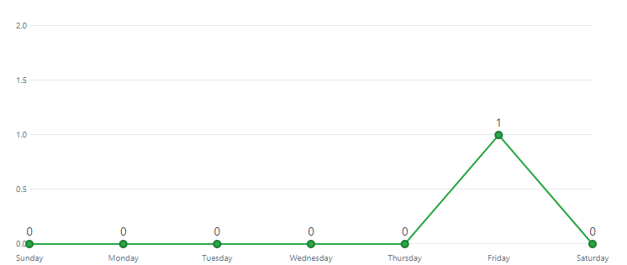
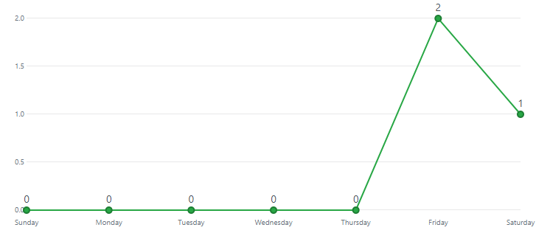
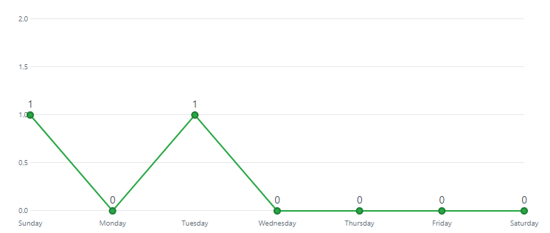
막아라 마왕!
Github commits
HERE IS NEW CHALLENGER!!!
2주차
+ 리소스
+ 프레임워크 & 씬
+ 용사 라인 클래스 작성
3주차
+ 용사 애니메이션
+ 마왕 공격 & 공격 이펙트
+ 용사 공격 & 공격 이펙트
+ 플레이어 체력 UI
4주차
+ 심문 대화창 UI
+ 심문 텍스트
총 커밋 횟수 6
총 6회 commit

Slide 6
막아라 마왕!
게임시연
HERE IS NEW CHALLENGER!!!

